Slide 1
BAREVNÝ PÁTEK
MASOPUST
25.2.2022
ZŠ LANŠKROUN, NÁM. A. JIRÁSKA 140

Slide 2
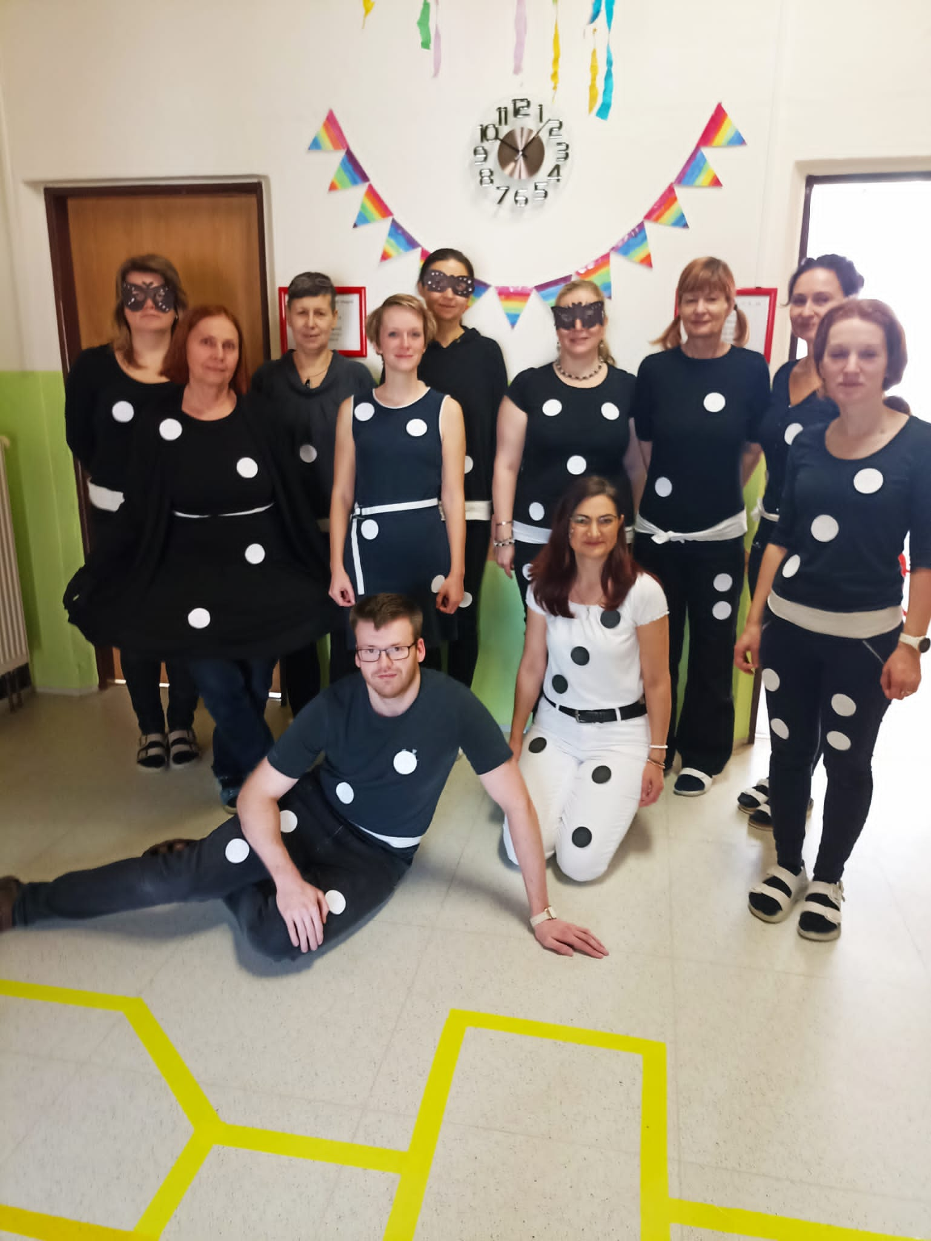
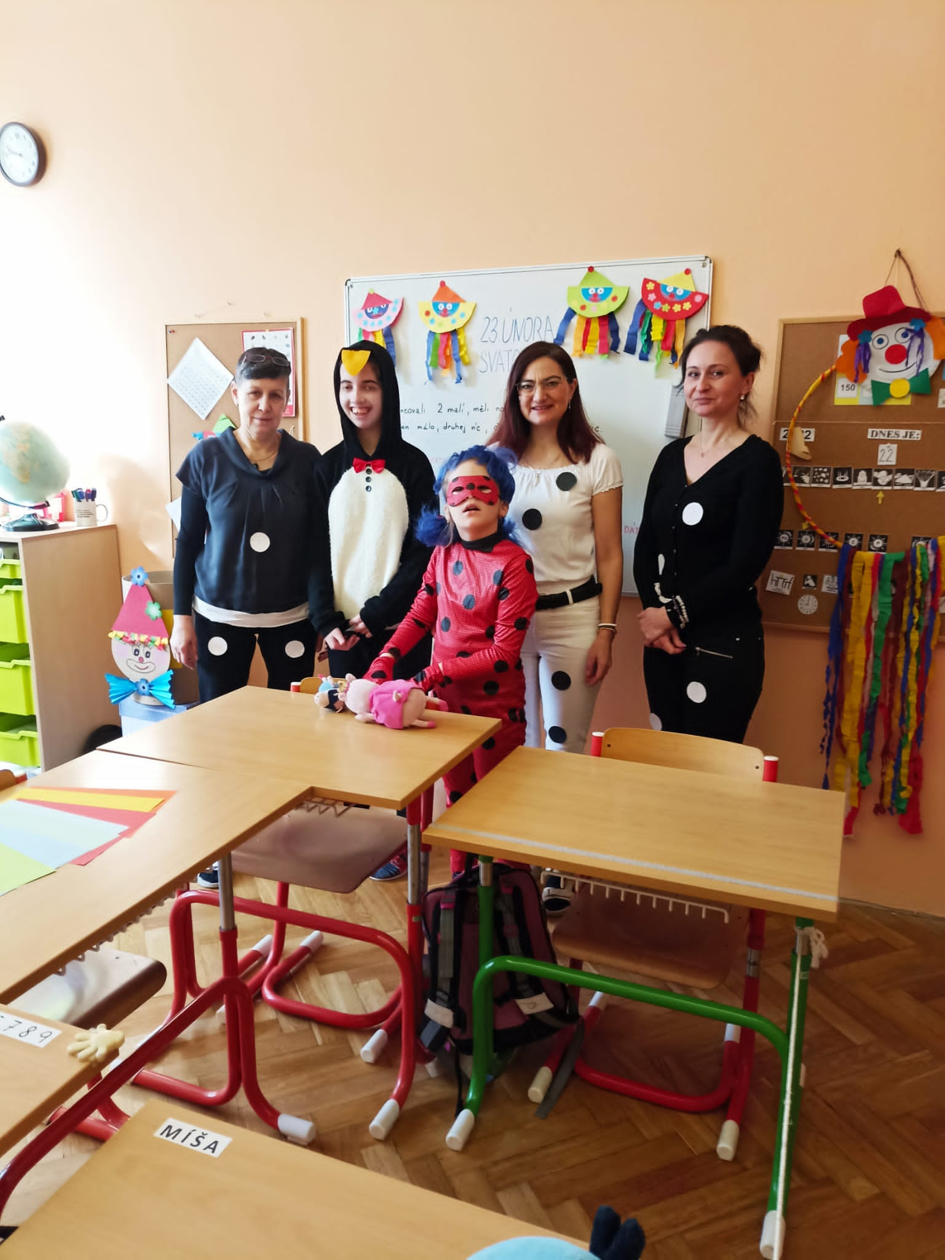
BAREVNÝ PÁTEK – MASOPUST
25.2.2022

Slide 3
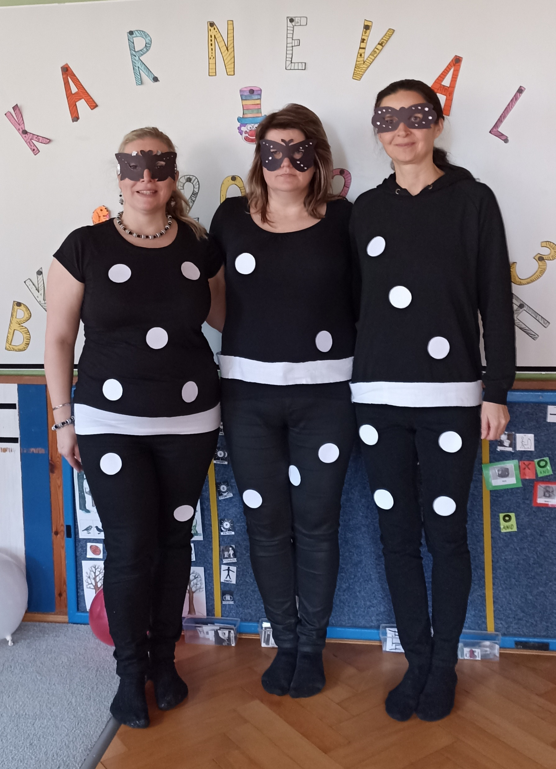
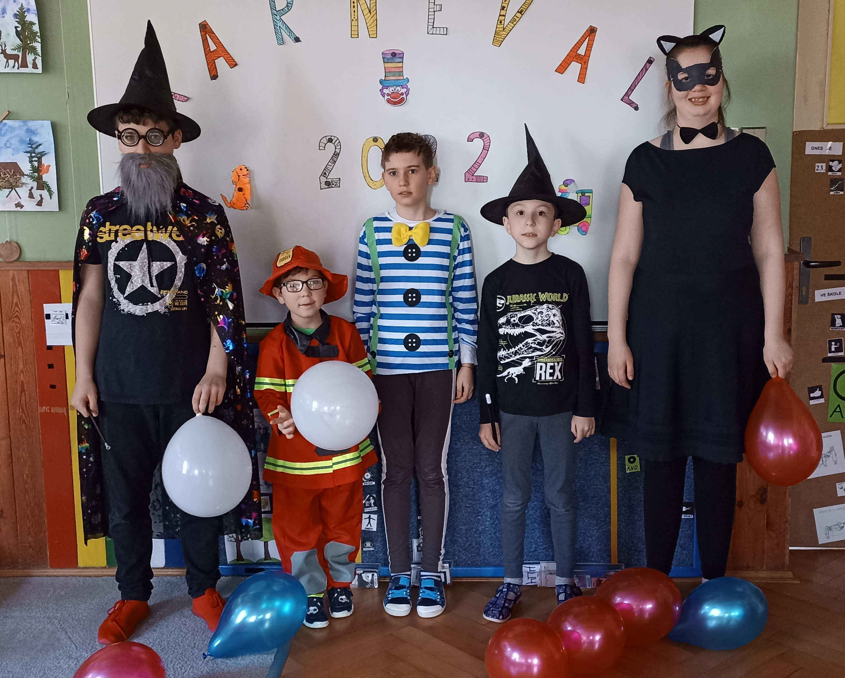
BAREVNÝ PÁTEK – MASOPUST
25.2.2022

Slide 4
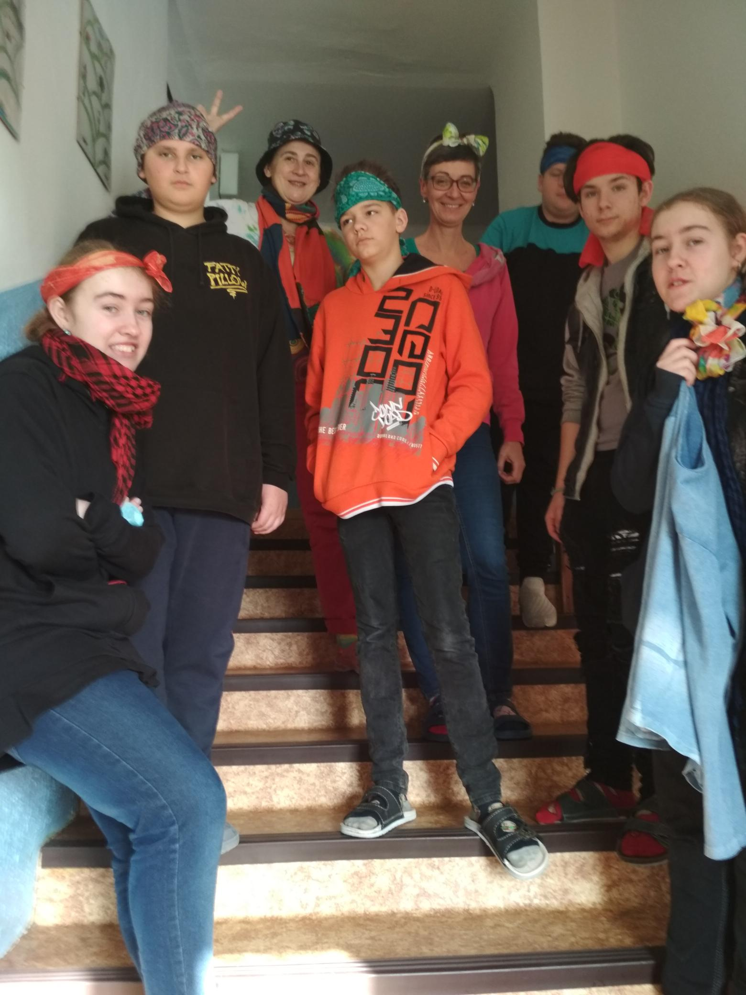
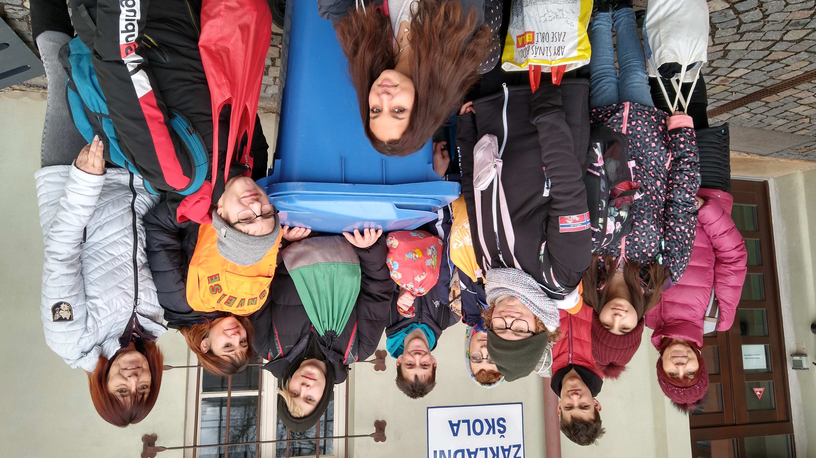
BAREVNÝ PÁTEK - MASOPUST
25.2.2022

Slide 5
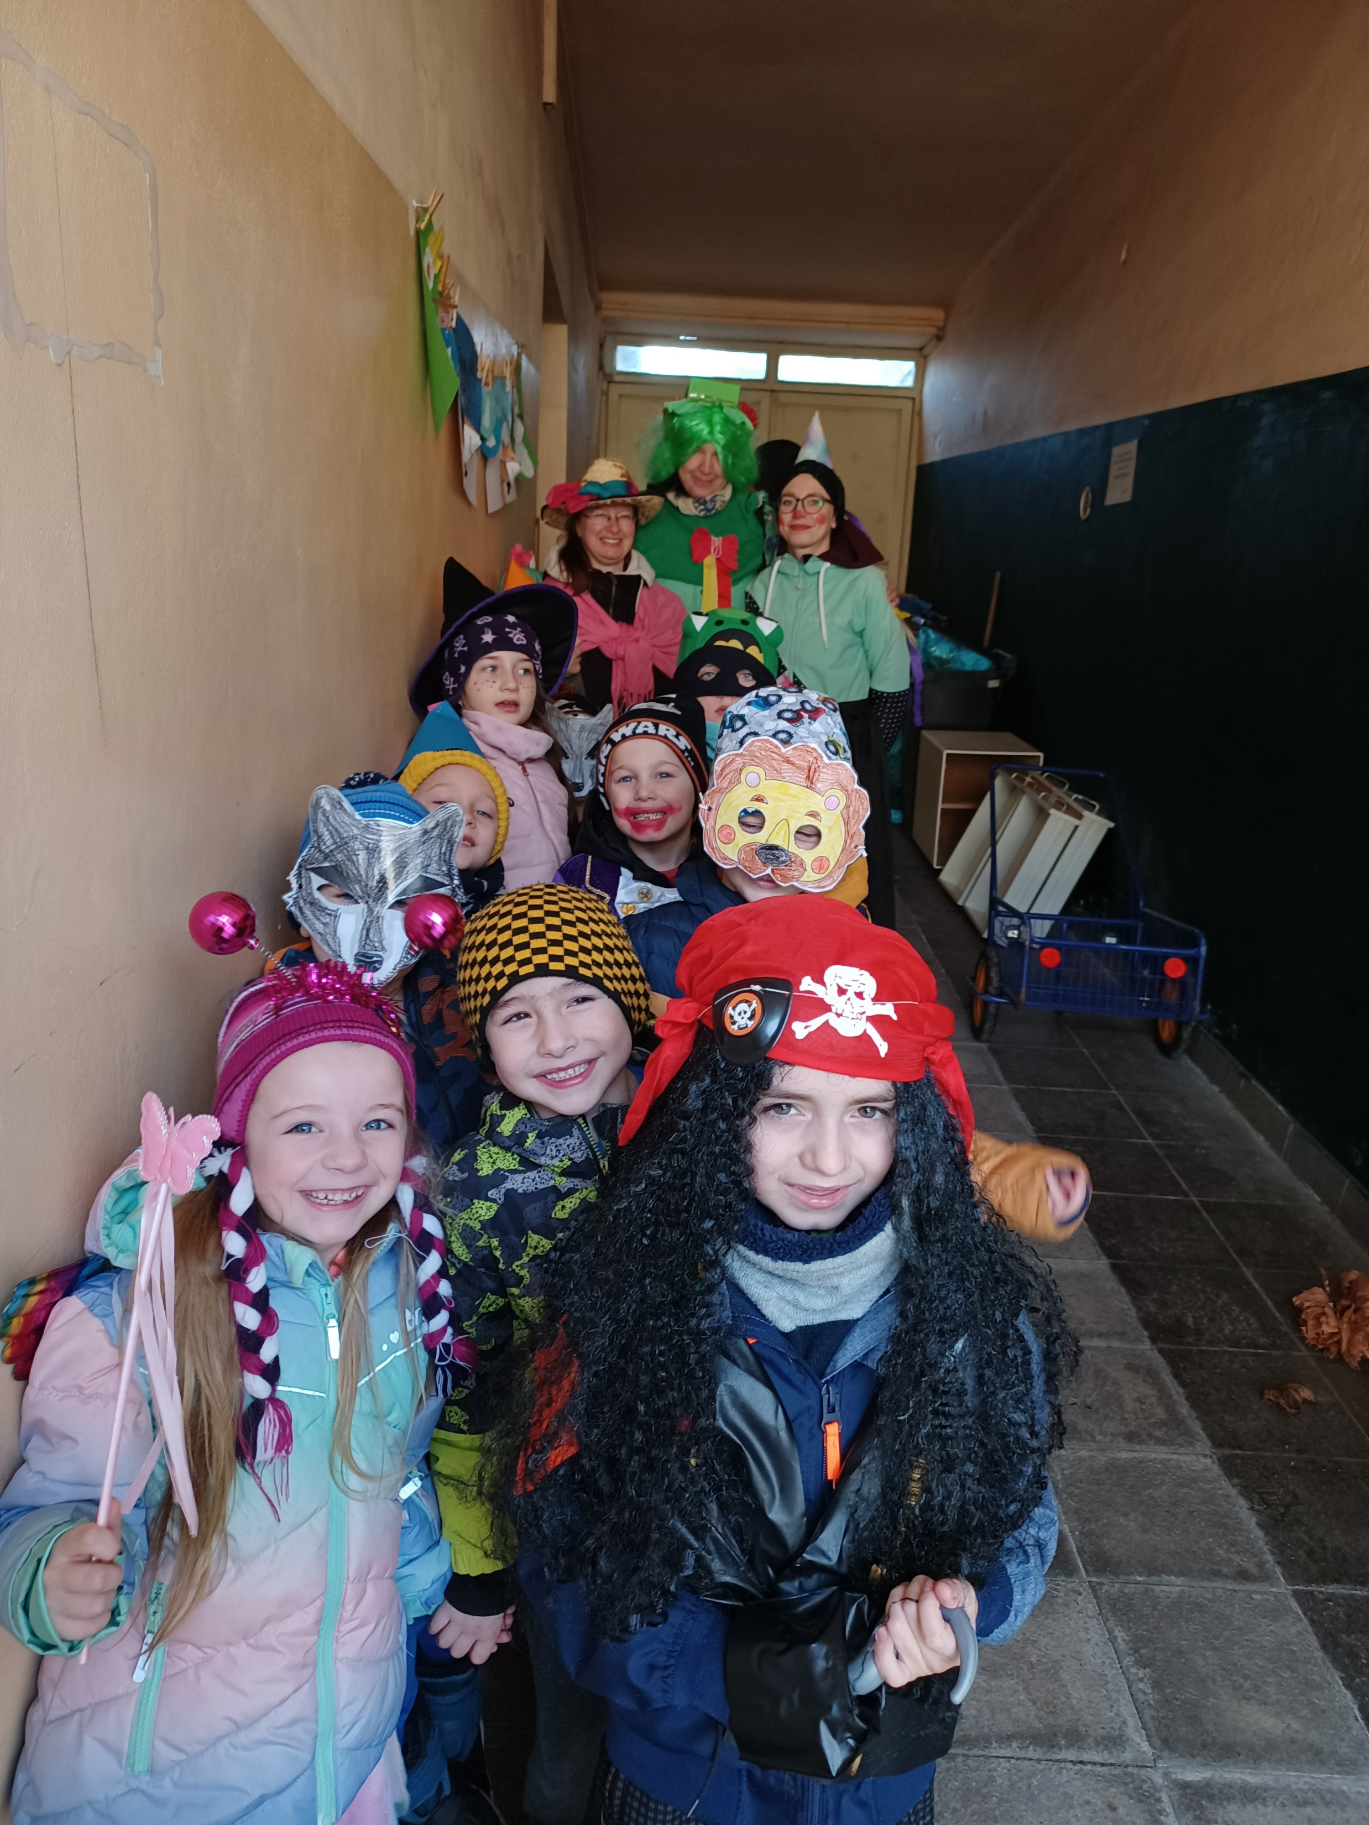
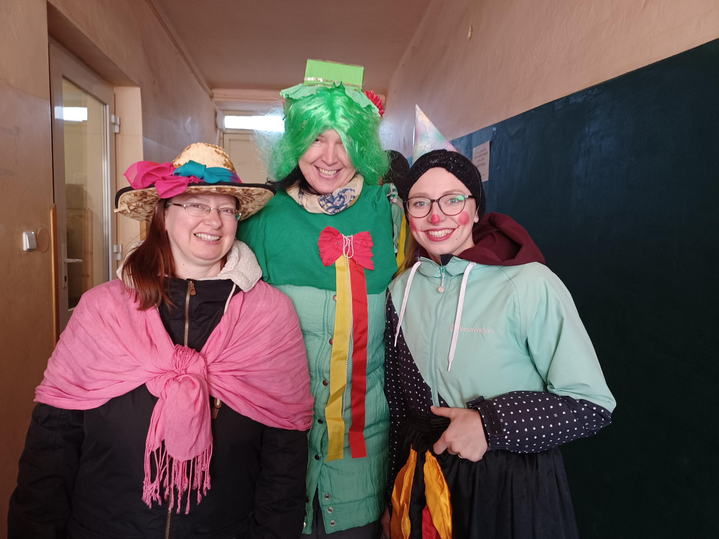
BAREVNÝ PÁTEK – MASOPUST
25.2.2022

Slide 6
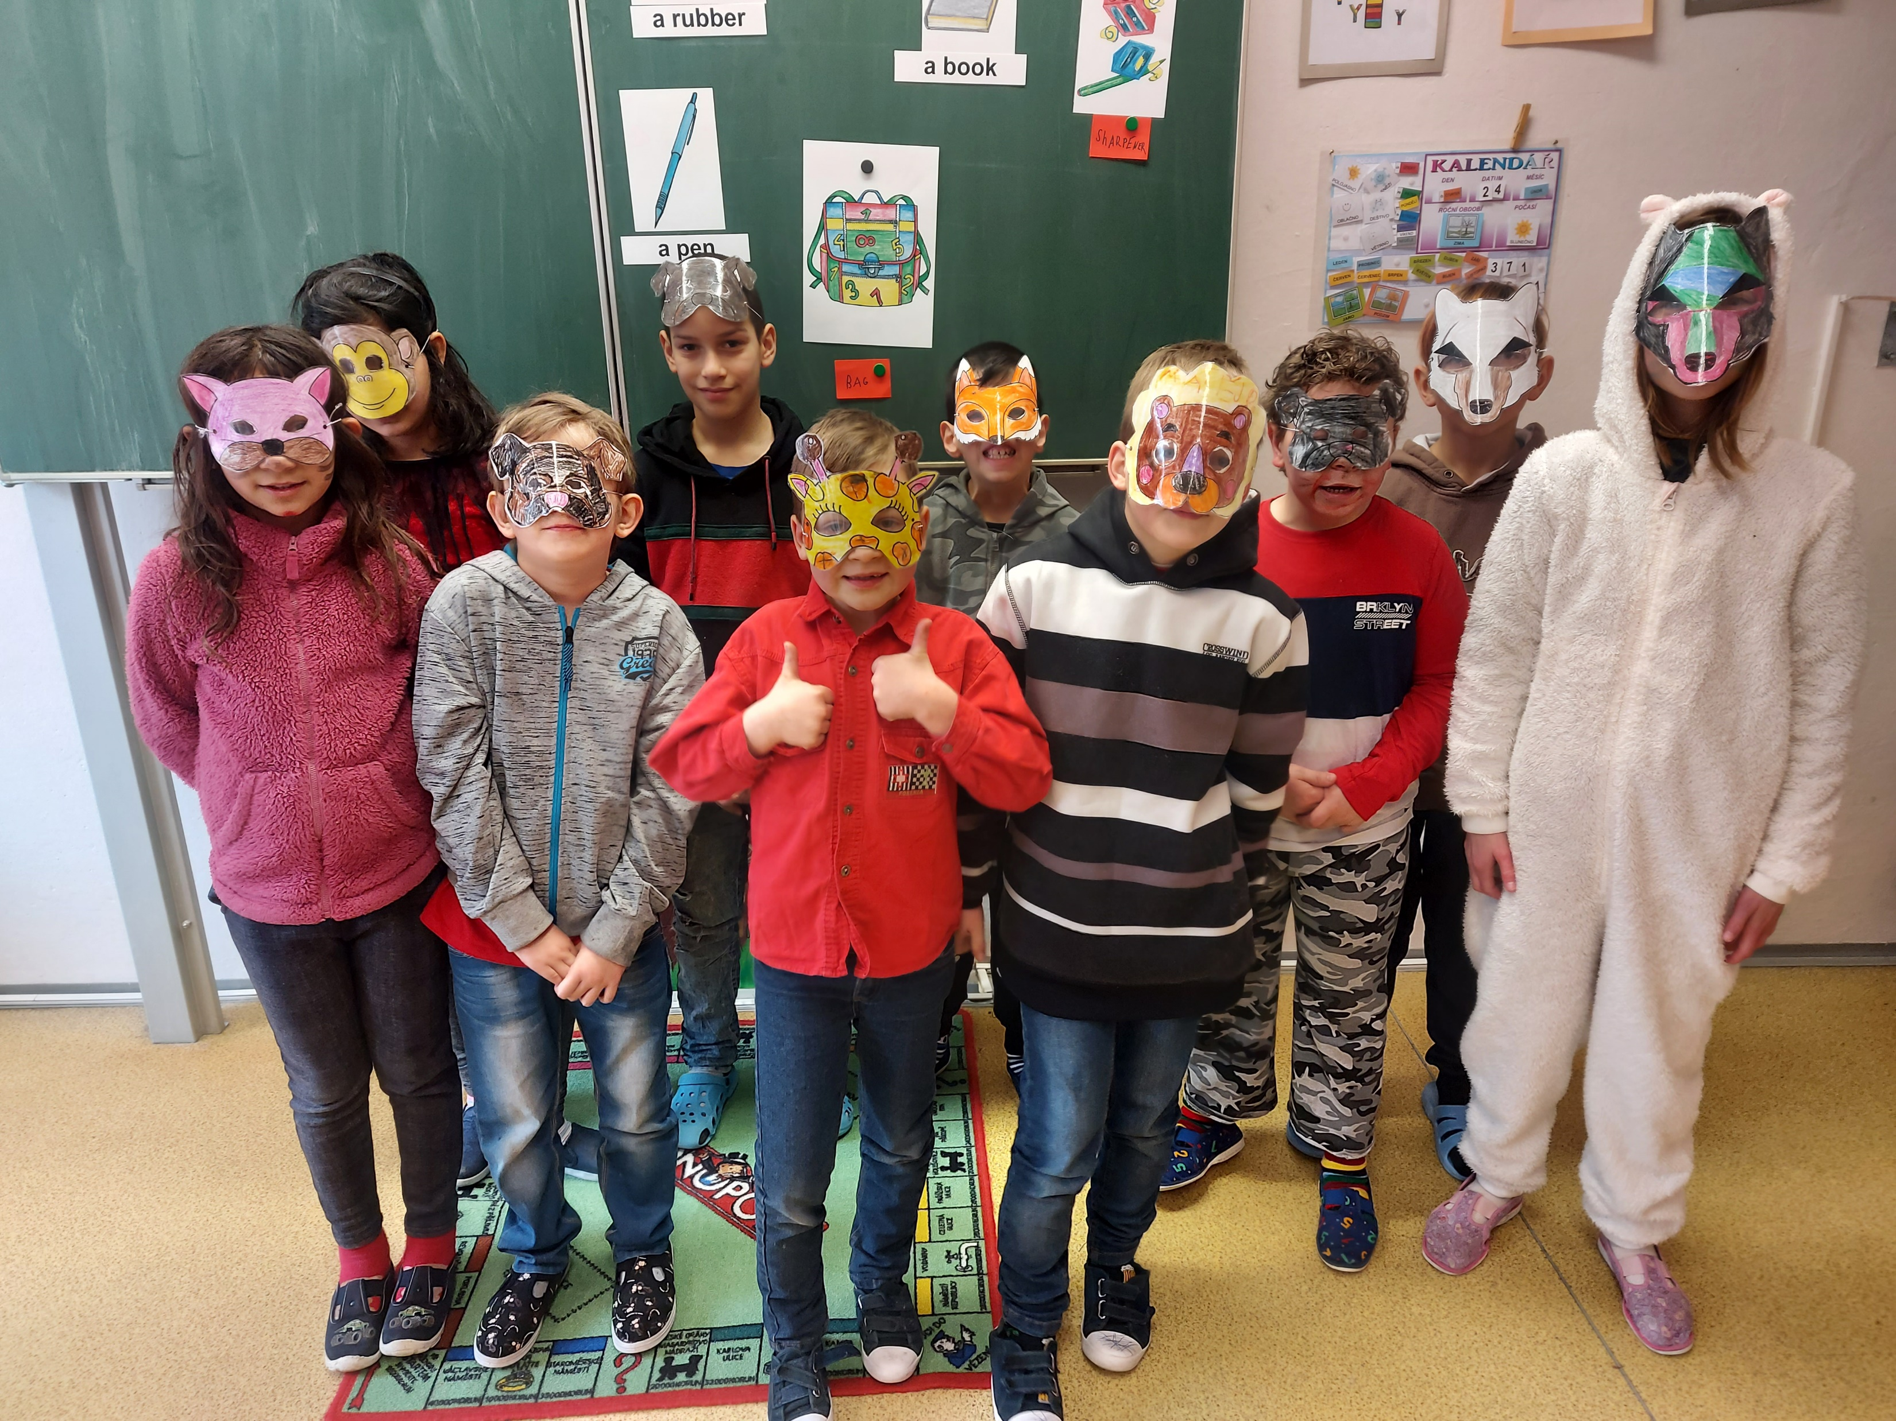
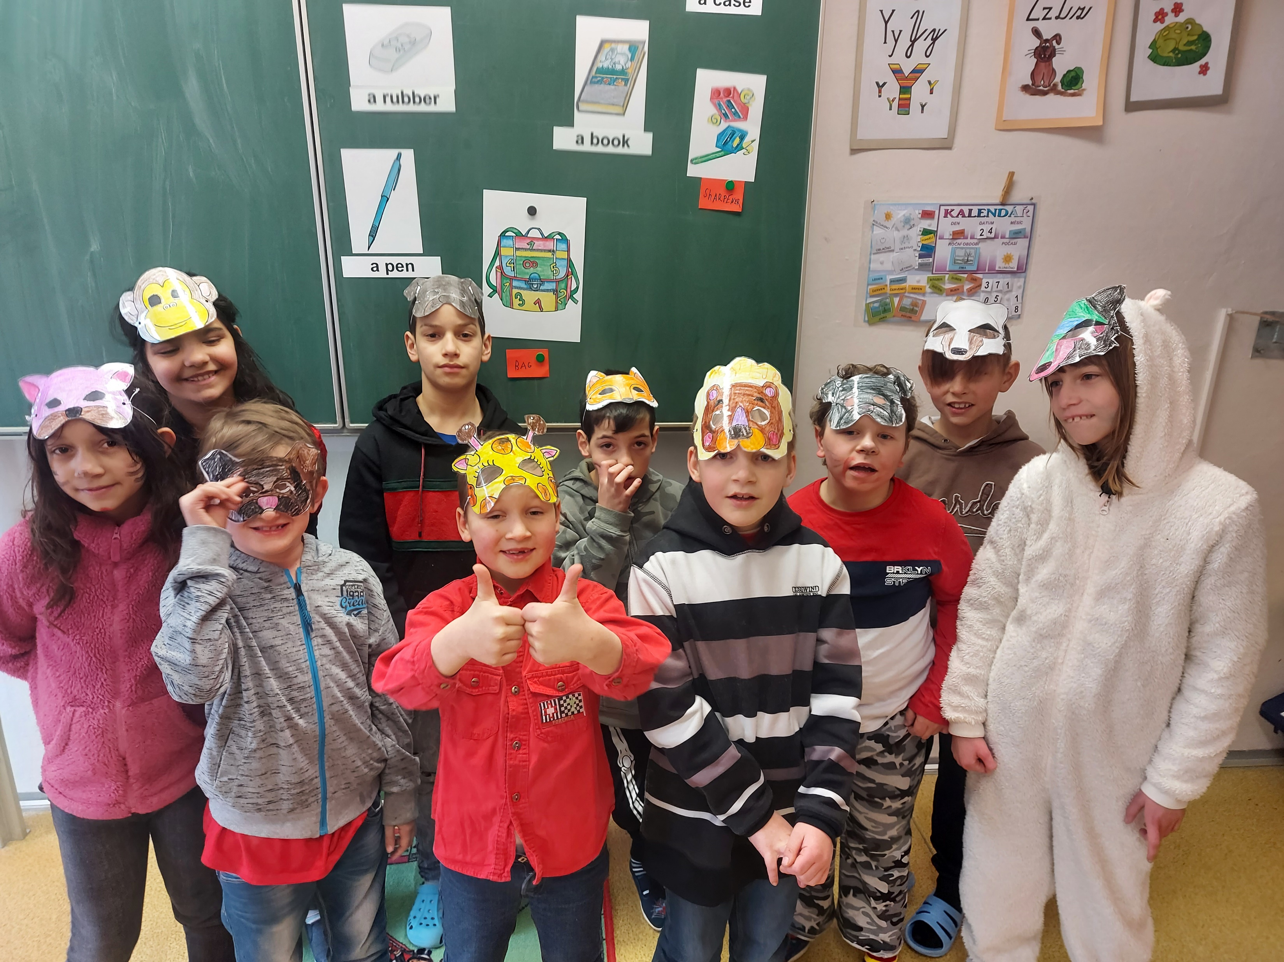
BAREVNÝ PÁTEK – MASOPUST
25.2.2022

Slide 7
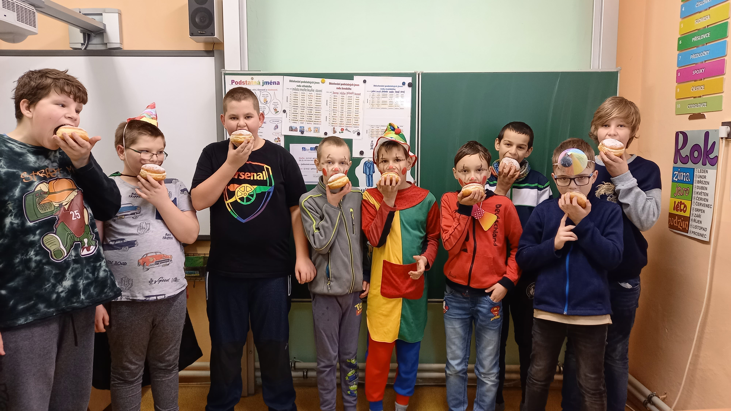
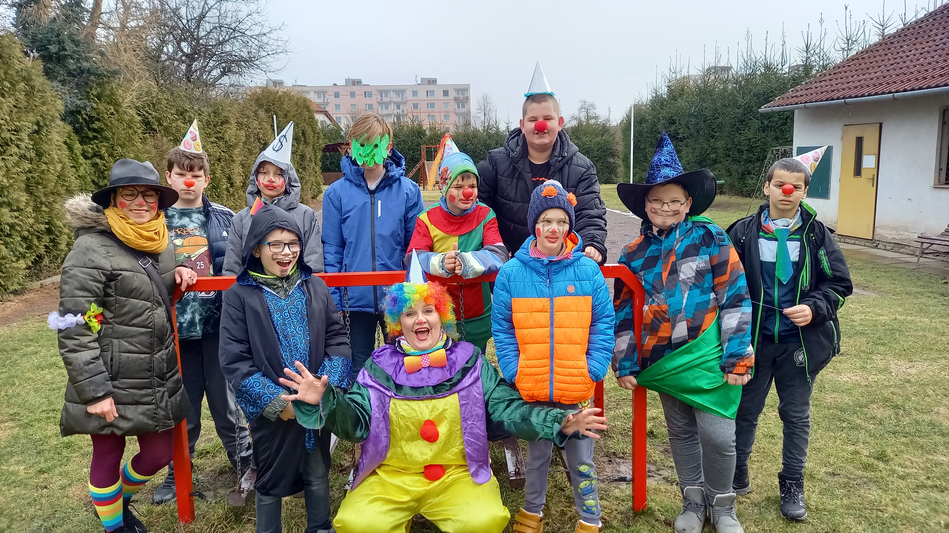
BAREVNÝ PÁTEK – MASOPUST
25.2.2022

Slide 8
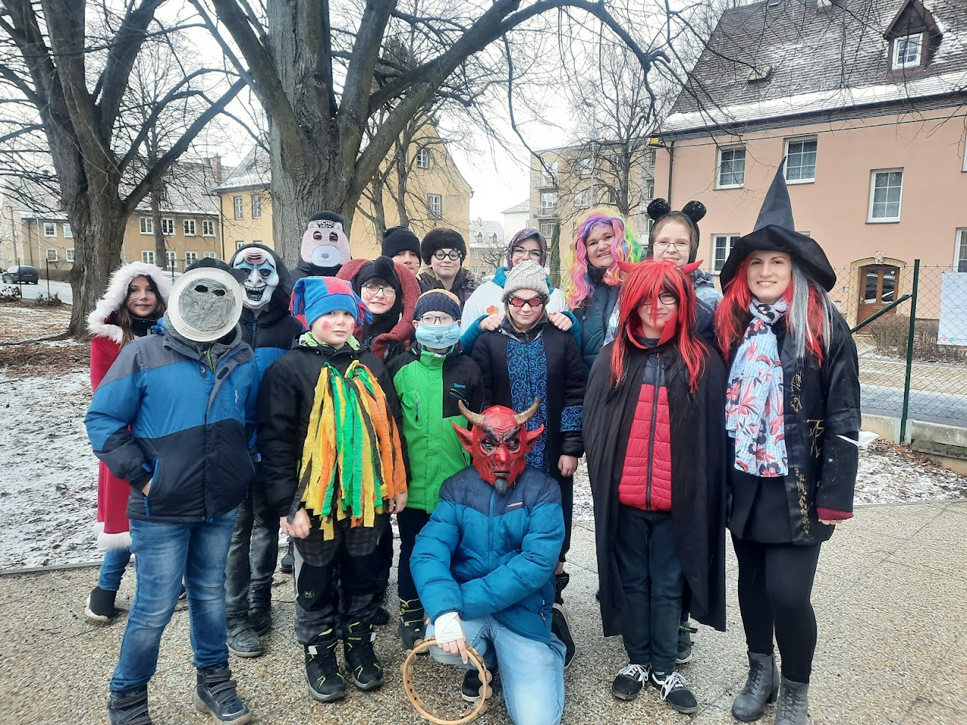
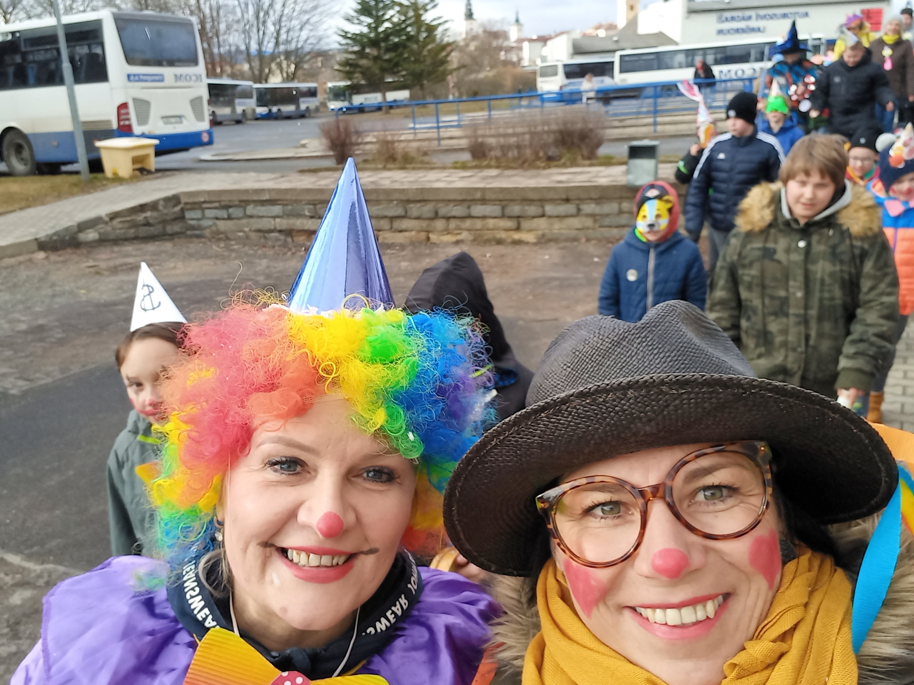
BAREVNÝ PÁTEK – MASOPUST
25.2.2022

Slide 9
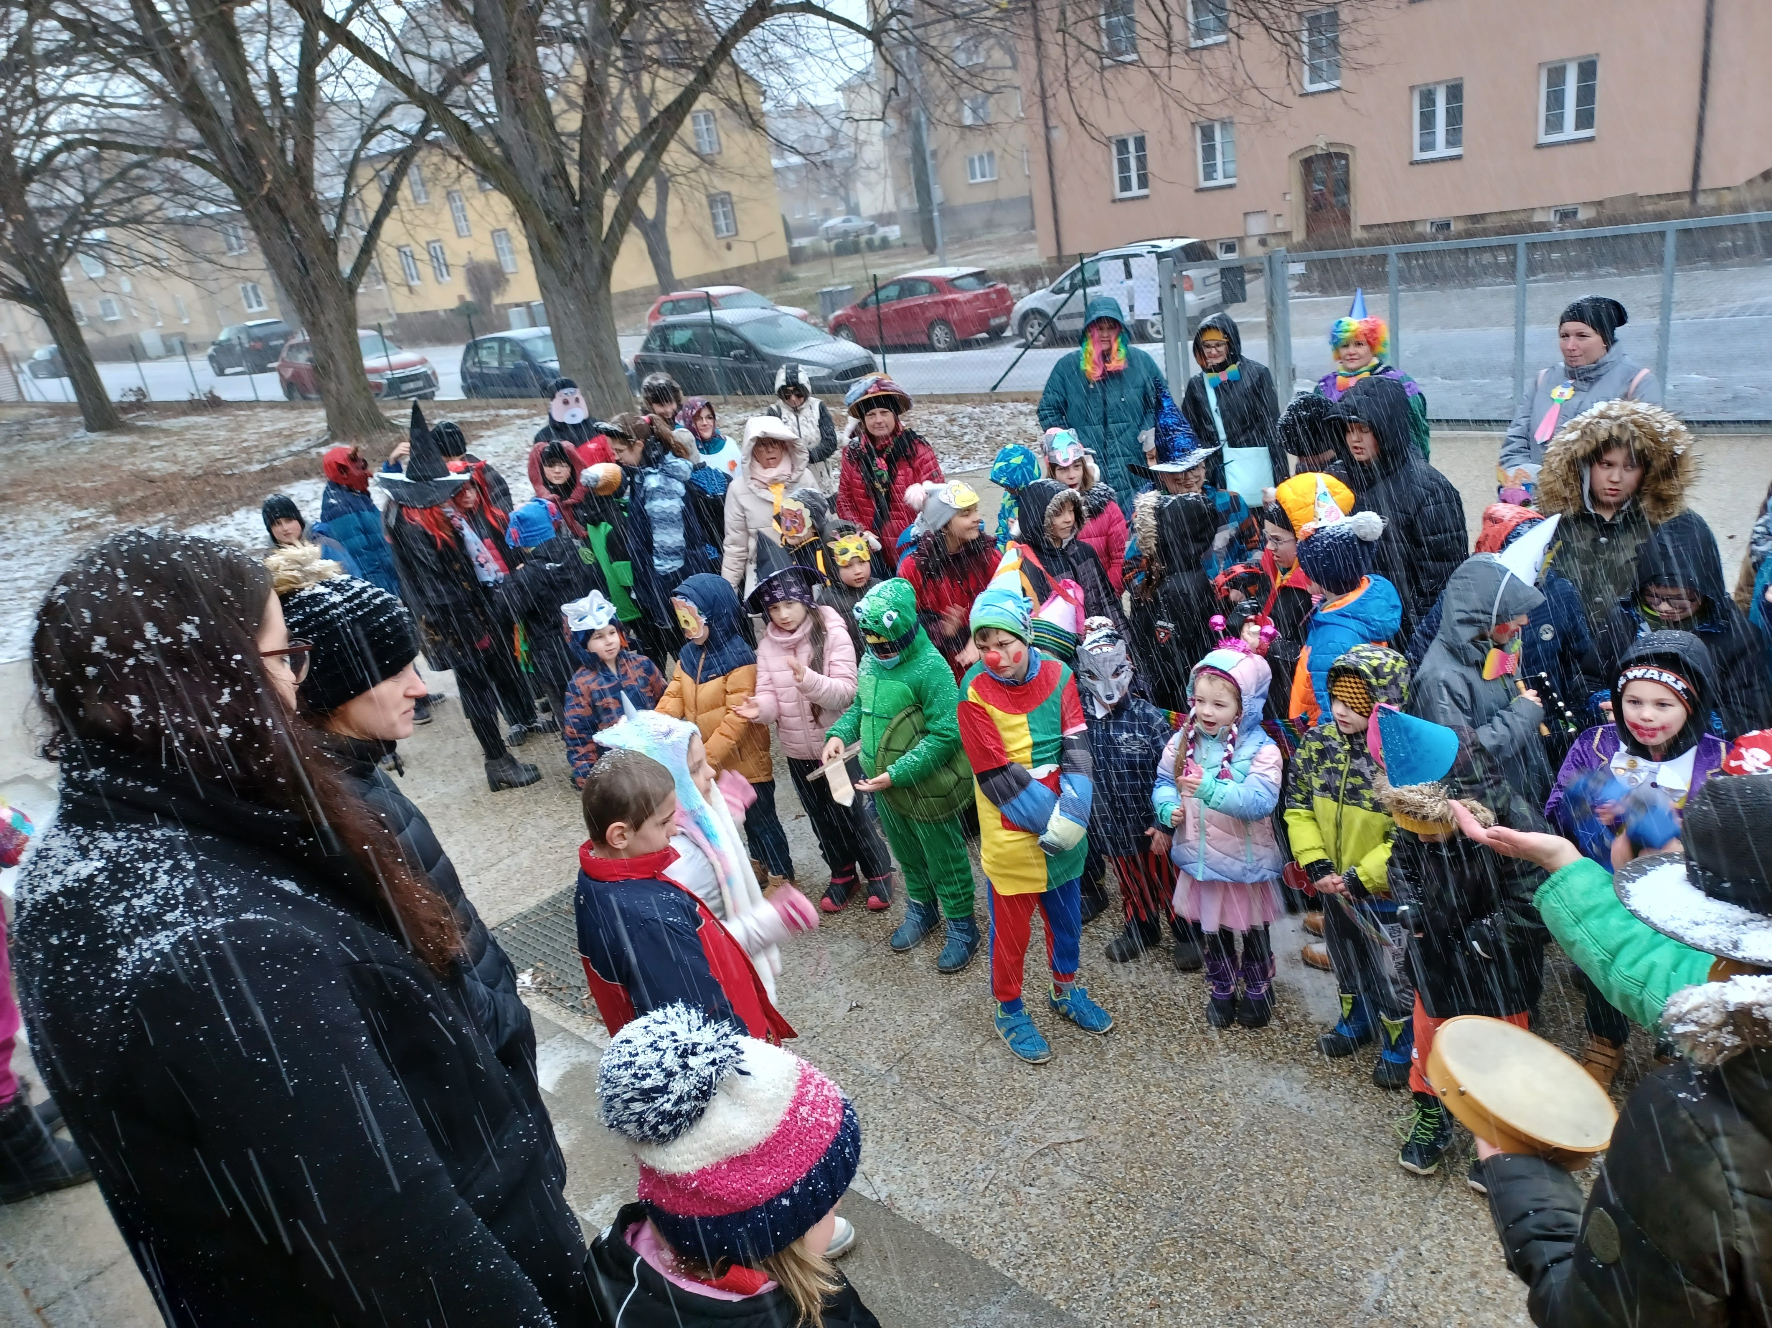
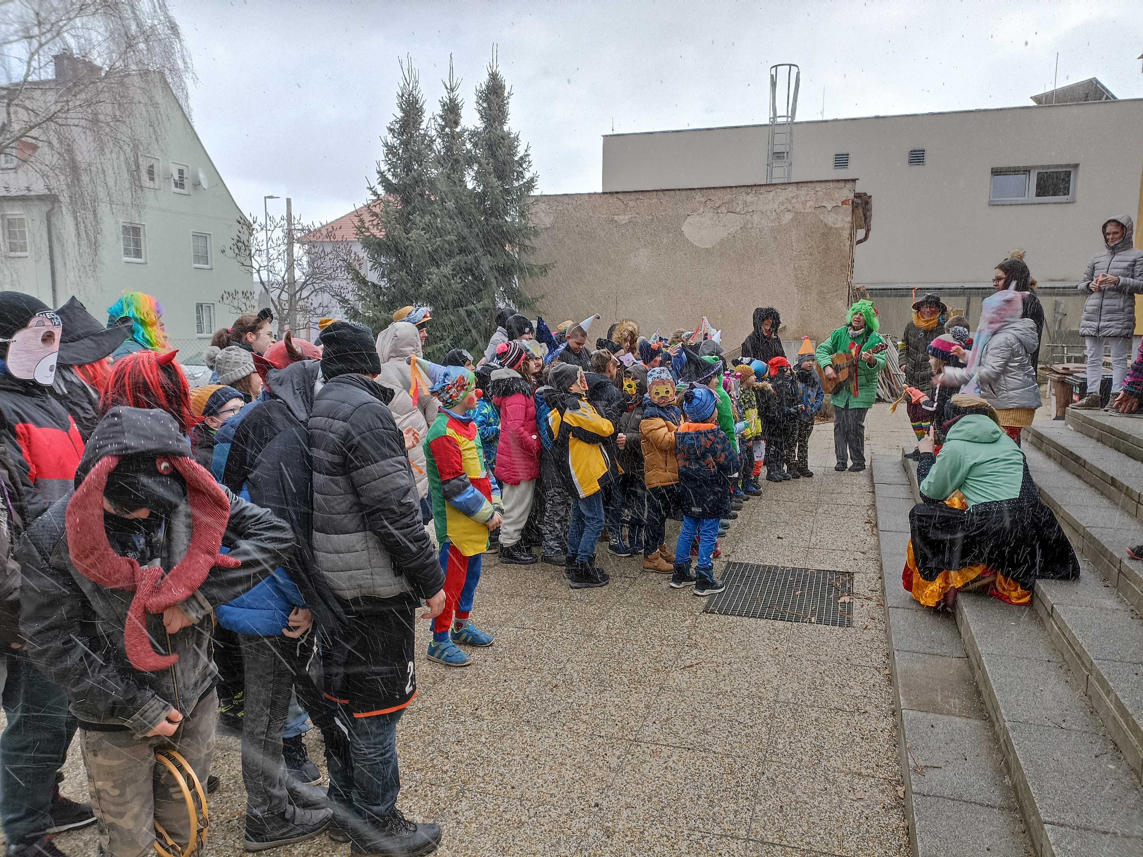
BAREVNÝ PÁTEK – MASOPUST
25.2.2022

Slide 10
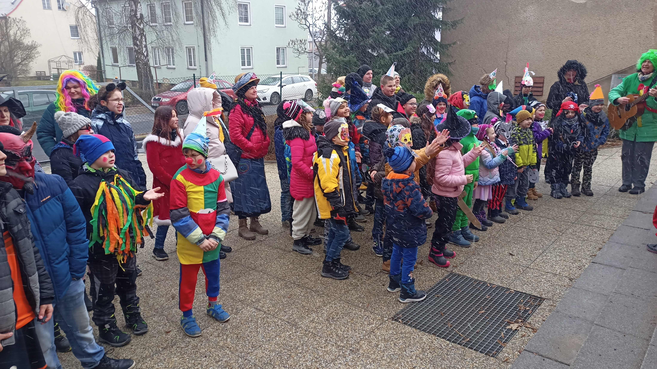
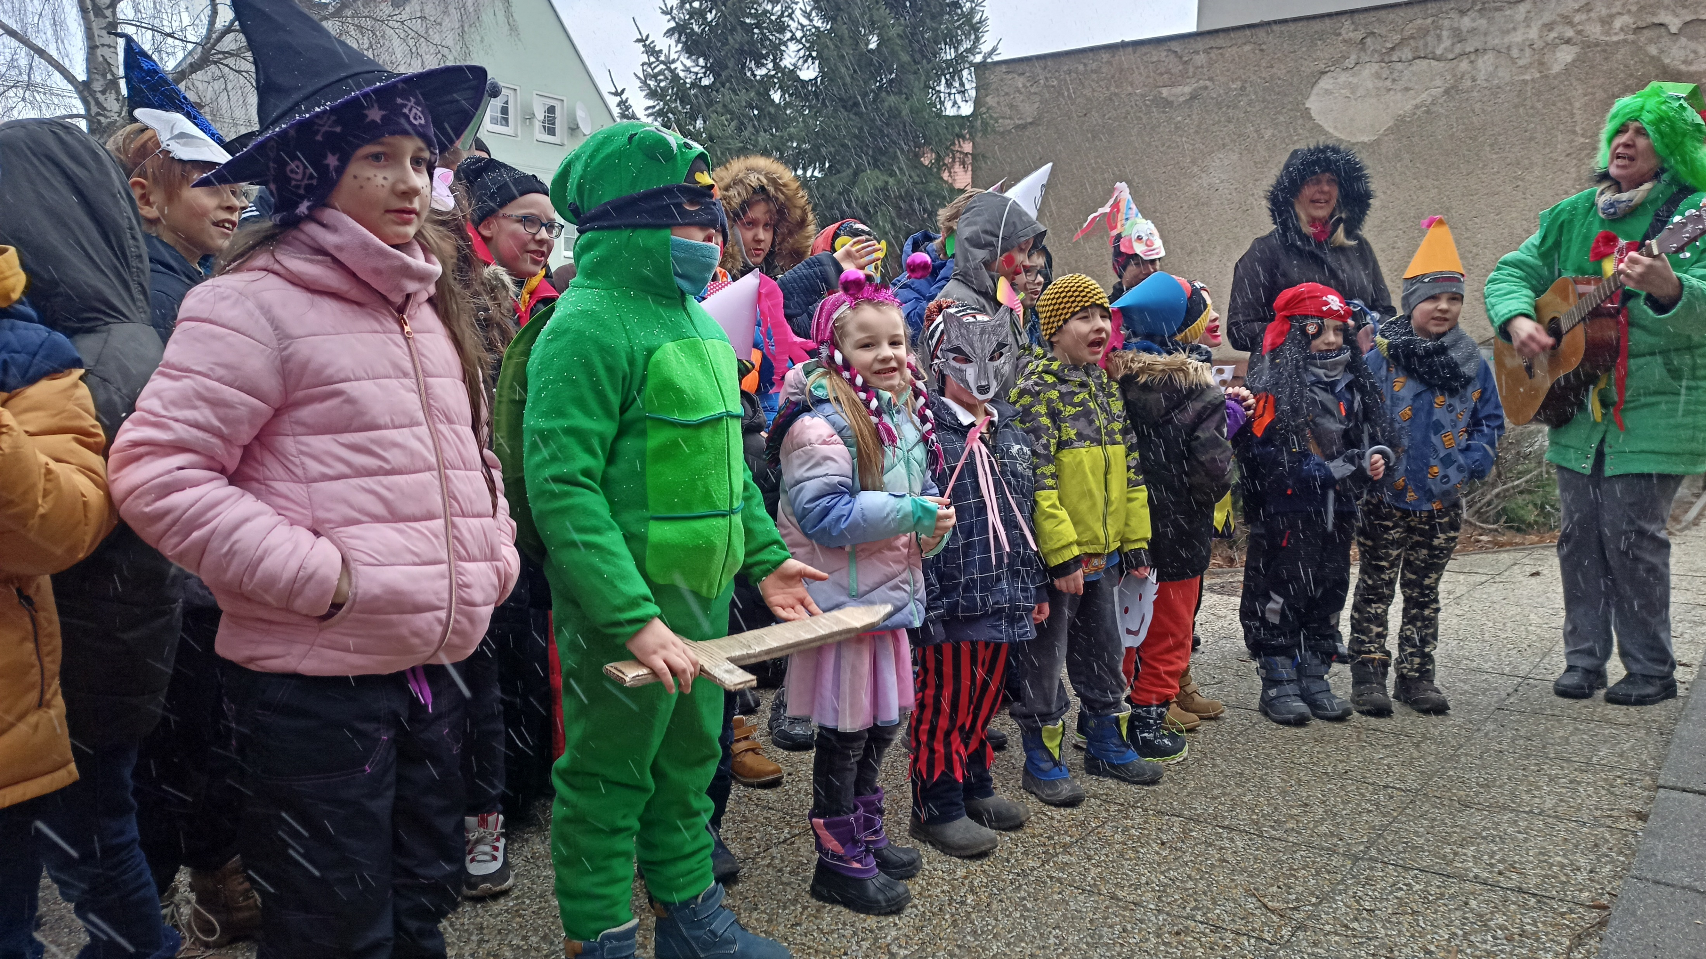
BAREVNÝ PÁTEK – MASOPUST
25.2.2022

Slide 11
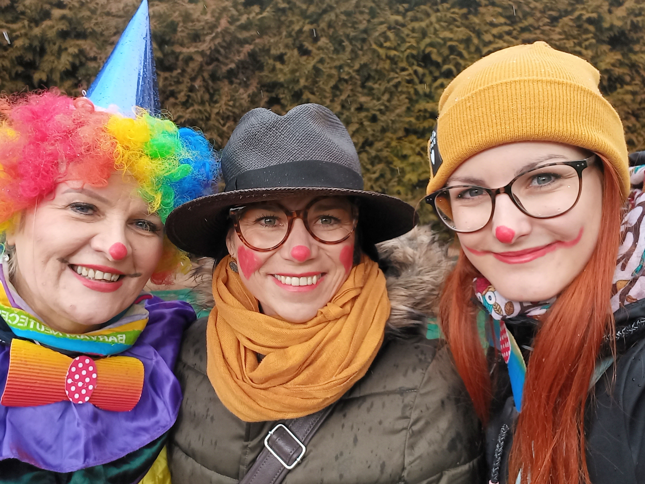
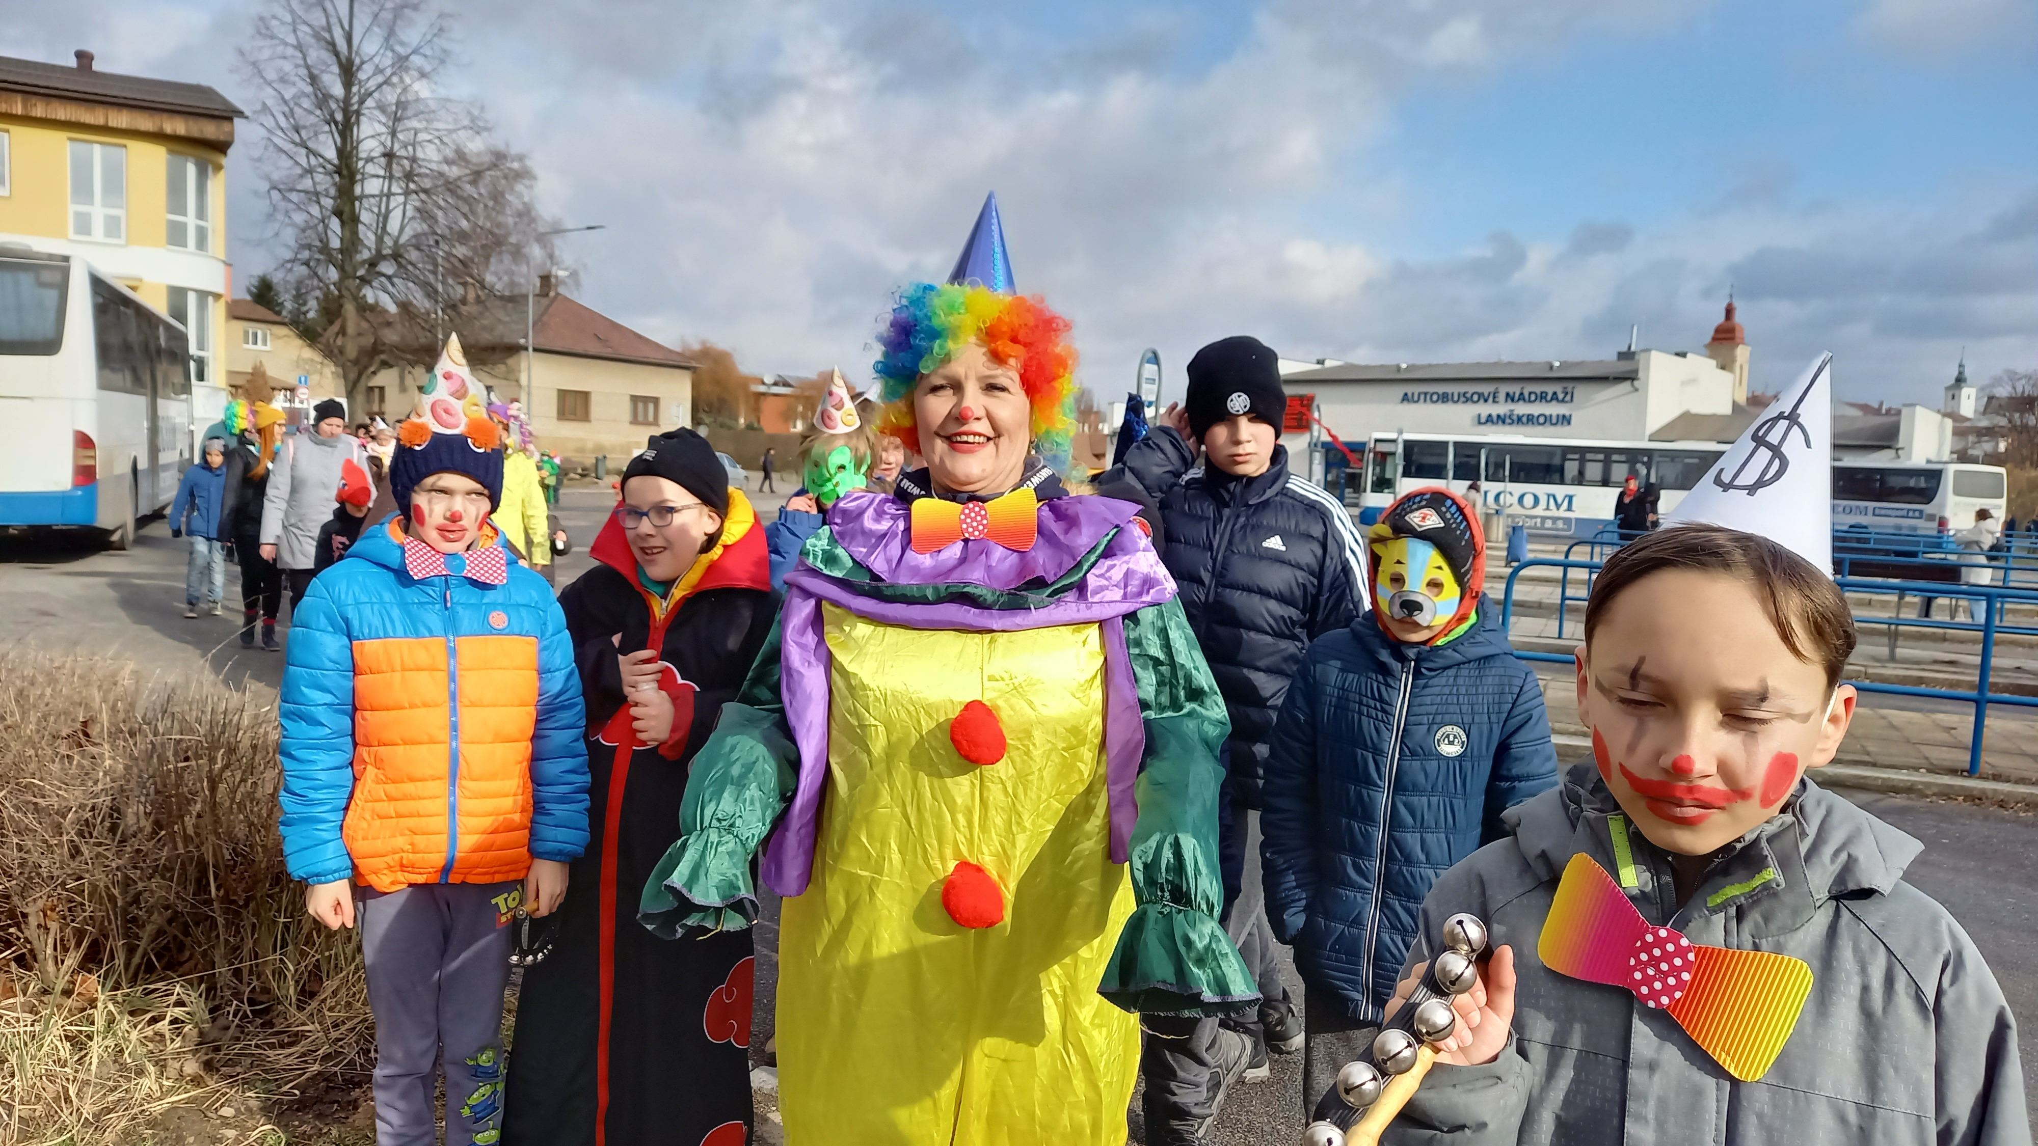
BAREVNÝ PÁTEK – MASOPUST
25.2.2022

Slide 12
